Slide 1
Ivar Hjalmar Jacobson
Castro Cruces Jorge Eduardo
Ibarra Fernández Luis
Medina Granados Alan Alejandro
Regalado Ramos Juan
Análisis y diseño orientado a objetos
Cordero López Martha Rosa
2CM5

Slide 2
Ivar Hjalmar Jacobson
Nacido en 1939
Informático e ingeniero de software
Sueco
Conocido como el principal contribuyente a:
UML
Objectory
Rational Unified Process (RUP)
Desarrollo de software orientado a aspectos
Essence.

Slide 3
EL proceso unificado
En su libro fundamental, Unified Process, Ivar Javobson, Grady Booch y James Rumbaught [Jac99] analizan la necesidad de un proceso de software “Impulsado por el caso de uso, centrado en la arquitectura, iterativo e incremental”.

Slide 4
EL proceso unificado
Es un intento por obtener mejores rasgos y características de los modelos tradicionales del proceso de software.
Implementando solo los mejores principios del desarrollo ágil de software.

Slide 5
EL proceso unificado
Reconoce la importancia de la comunicación con el cliente.
Así, como los métodos directos para describir su punto de vista respecto de un sistema.

Slide 6
EL proceso unificado
Hace énfasis en la importancia de la arquitectura de software.
Y además, ayuda a que el arquitecto se centre en las metas correctas:
Que el software sea comprensible
Que permita cambios futuros
Que sea reutilizable

Slide 7
EL proceso unificado
Por último, sugiere un flujo de proceso iterativo e incremental, lo que da la sensación evolutiva que resulta esencial en el desarrollo moderno del software.

Slide 8
Breve historia
A principios de la década de 1990:
James Rumbaugh [Rum91]
Grady Booch [Boo94]
Ivar Jacobson [Jac92]
Comenzaron a trabajar en un “Método Unificado” que combinara lo mejor de cada uno de sus métodos individuales de análisis y diseño orientado a objetos.

Slide 9
Breve historia
El resultado fue un UML, Lenguaje de Modelado Unificado.
El cual brinda la tecnología necesaria para apoyar la práctica de la ingeniería de software orientada a objetos, pero no da la estructura del proceso que guíe a los equipos del proyecto cuando aplican la tecnología.

Slide 10
Breve historia
Actualmente, el Proceso Unificado (PU) y el Lenguaje de Modelo Unificado (UML) se usan mucho en proyectos de toda clase orientado a objetos.

Slide 11
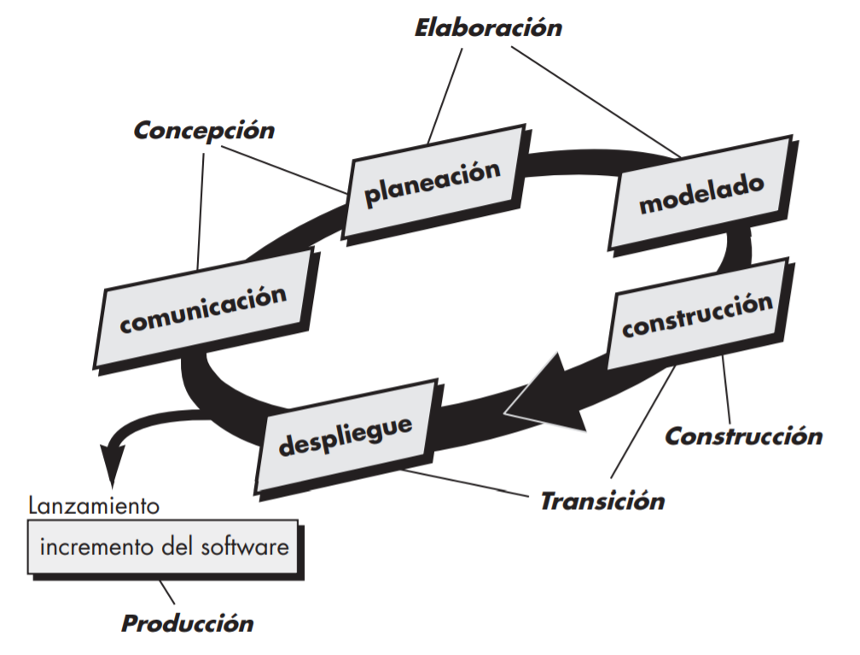
Fases del proceso unificado

Slide 12
FASE DE CONCEPCIÓN
Se identifican los requerimientos del negocio
Se propone una arquitectura aproximada para el sistema
Se desarrolla un plan para la naturaleza iterativa e incremental

Slide 13
FASE DE ELABORACIÓN
Mejora y amplía los casos de uso preliminaries desarrollados como parte la fase de concepción
Aumenta la representación de la arquitectura, para incluir:
Los modelos del caso de uso
De requerimientos
Del diseño
De la implementación
Del despliegue

Slide 14
FASE DE CONSTRUCCIÓN
Desarrolla o adquiere los componentes del software necesarios para que pueda ser operado por el ususario final
Se completan los modelos previamente estructurados en las dos fases anteriores
Se implementa en codigo fuente todas las funciones y características necesarias para la implentación

Slide 15
FASE DE TRANSICIÓN
Se presenta el software a los usuarios finales para las pruebas beta
Se detectan y reportan tanto los defectos como los cambios necesarios
Se generan todos los materiales de apoyo:
Manuales de usuario
Guías de solución de problemas
Procedimientos de instalción, etc.

Slide 16
FASE DE PRODUCCIÓN
Se vigila el uso que se la da al software
Se brinda apoyo para el ambiente de operación
Se reportan defectos y soliciitudes de cambio para su evaluación

